Slide 1

Секция 5
Кайро, Египет
Секция 5 страница <number>

Slide 2
Преглед
Свойства и методи
В тази секция ще пътувате до Кайро, Египет.
По пътя ще научите да:
  Добавяте код към обработчици на събития
  Прочитате и задавате стойности за свойствата посредством код
  Използвате програмата за дописване на код
  Извиквате методи посредством код
Секция 5 страница <number>

Slide 3
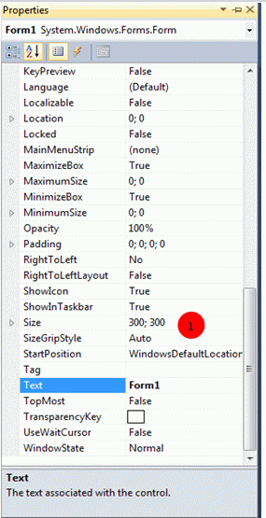
Свойства
  Използвайте прозореца Properties, за да зададете стойности за свойствата на контролите, когато проектирате формата
Секция 5 страница <number>

Slide 4
Свойства (Продължение)
  Напишете код, за да промените свойствата на контролите, когато програмата е стартирана
  Можете ад напишете код, който променя произволно свойство на даден контрол
Секция 5 страница <number>

Slide 5
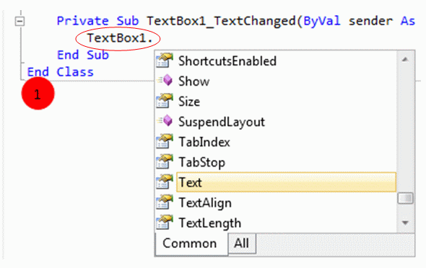
От къде започва кода
  Кодът се пише и редактира в прозореца Code
  По голямата част от кода се поставя в обработчиците на събитията за контролите, като например събитието onClick.
Секция 5 страница <number>

Slide 6
Прочитане на свойства посредством код
  Можете да прочитате свойствата на контролите като използвате код
  Използвайте точка, за да свържете контрола с неговото свойство в кода.
  Например изразът TextBox1.Text съответства на свойството Text на контрол с име TextBox1
Секция 5 страница <number>

Slide 7
Задаване на свойства посредством код
  Можете да задавате стойности за свойствата на контролите посредством код.
  Задайте стойности за свойствата посредством код, когато програмата се изпълнява, вместо да използвате прозореца Property
Секция 5 страница <number>

Slide 8
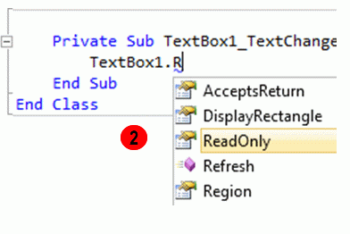
IntelliSense и точковата нотация
  Програмата IntelliSense ускорява писането на код и ви предпазва от допускане на грешки
  Програмата IntelliSense работи в прозореца Code и осигурява списък с притежаваните от текущия контрол свойства. След като напишете името на контрола и точка след него, този списък ще се визуализира.
Секция 5 страница <number>

Slide 9
IntelliSense и точковата нотация (Продължение)
  Можете да изберете свойство от визуализирания списък вместо сами да го пишете
  Различните икони в списъка показват дали съответния елемент е метод или свойство.
Секция 5 страница <number>

Slide 10
Методи
  Методите са асоциирани към контрола действия
  Синтаксисът за извикване на методи е подобен на този за прочитане и задаване на свойствата. Отново за свързване на контрола с неговия метод се използва точка.
  Повечето контроли имат метод Hide и метод Show.
Секция 5 страница <number>

Slide 11
Извикване на методи с код
  Методите се извикват като се използва точковата нотация. Например TextBox1.Show()
  При извикването си някои методи изискват определена информация. Тя се подава посредством аргументи, които влияят върху действието на метода. Например MessageBox.Show(“Hello, World”)
Секция 5 страница <number>

Slide 12
05 Пробвайте 01: Небесна дъга
Цел: Промяна на свойствата на контролите посредством код
05 Пробвайте 02: Измервателен инструмент
Цел: Прочитане и задаване на стойности за свойствата на контролите посредством код.
05 Можете ли?: Цветя
Цел: Прочитане и задаване на стойности за свойствата на контролите чрез създаване на програма, която показва снимки на цветя. Когато мишката премине през заглавието на цветето, съответстващата му снимка се визуализира.
Секция 5 страница <number>

